Slide 1
RISCOS PER A LA SALUT

Slide 2
L’alcohol.
L’alcohol és una substància molt estesa en la nostra societat que pot representar un risc greu per a la salut.
L’alcohol es consumeix amb les begudes alcohòliques. Passa a la sang a través de l’aparell digestiu i llavors arriba al cervell.
En casos extrems pot causar la mort.

Slide 3
PROBLEMES CAUSATS PER L’ALCOHOLISME.
Deteriorament mental i demència.
Infeccions pulmonars.
Càncer de mama
Degeneració dels músculs.
Deteriorament del fetge.
Càncer del aparell digestiu.
Càncer de boca.

Slide 4
CONTINUACIÓ PROBLEMES CAUSATS PER L’ALCOHOLISME
Problemes cardíacs.
Fractures d’ossos.
Deteriorament del pàncrees.
Gastritis i úlceres.
Danys al fetus.

Slide 5
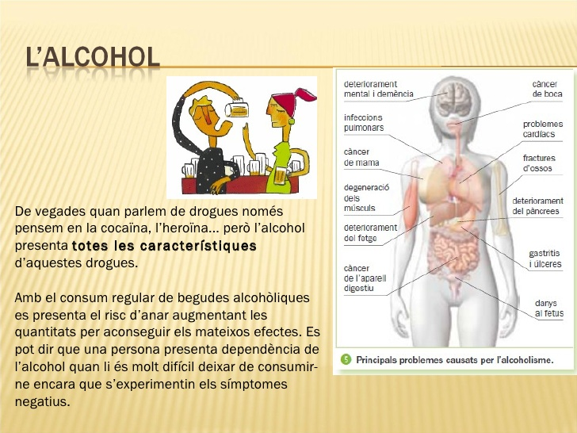
DIBUIX DELS PROBLEMES CAUSATS PER L’ALCOHOLISME

Slide 6
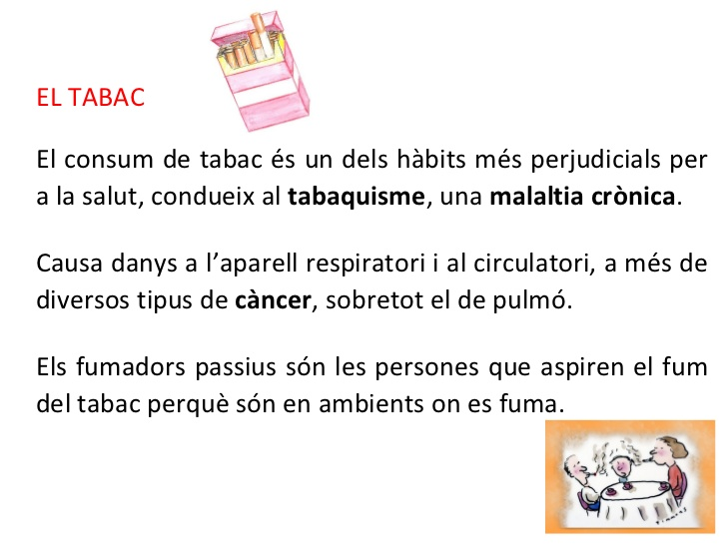
EL TABAC

Slide 7
PROBEMES CAUSATS PEL TABAQUISME
Infart cerebral.
Taques i arrugues a la pell.
Malalties respiratòries.
Càncer de pulmó.
Nadons prematurs.
Càncer de boca, faringe i laringe.
Problemes dentals.

Slide 8
CONTINUACIÓ PROBLEMES CAUSATS PER EL TABAQUISME
Càncer d’esòfag.
Problemes cardíacs.
Gastritis i úlceres.

Slide 9
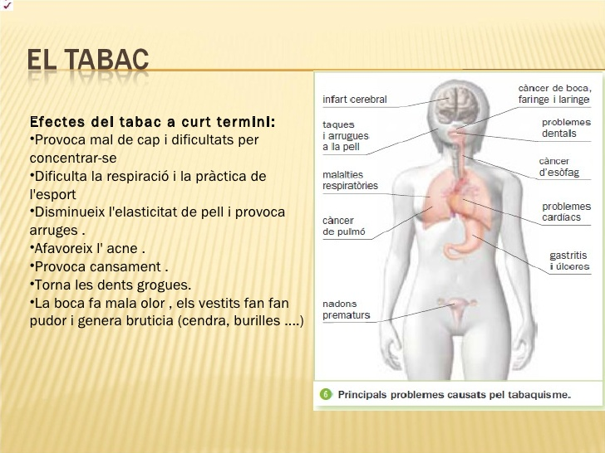
DIBUIX PROBLEMES CAUSATS PEL TABAQUISME

Slide 10
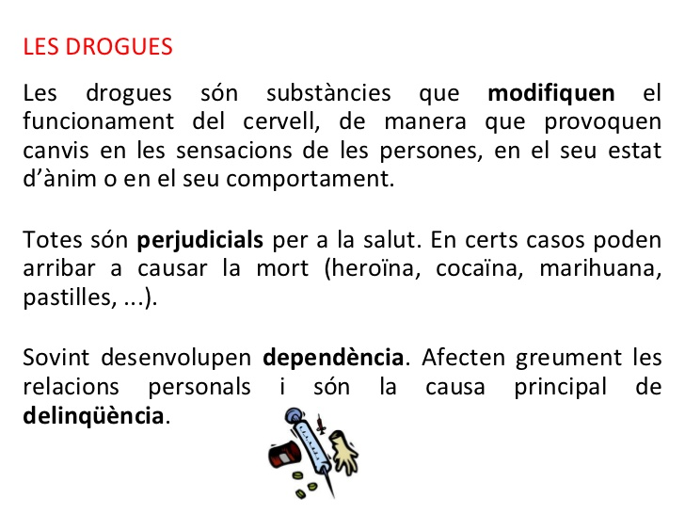
LES DROGUES
Notes:
ànnia

Slide 11
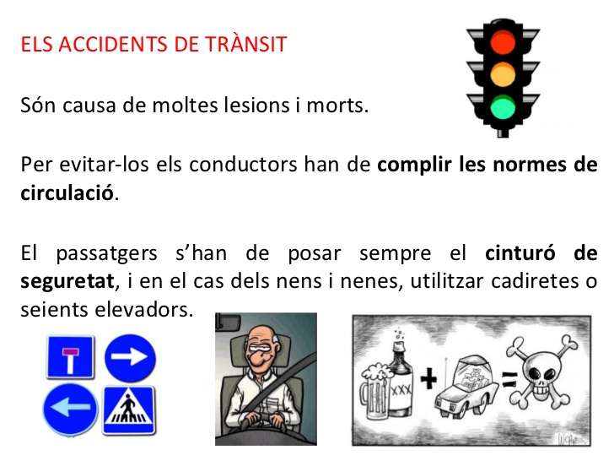
ELS ACCIDENTS DE TRÀNSIT

Slide 12
FET PER:
ÀNNIA BRANCHADELL I LAIA RODRÍGUEZ
Esperem que hagiu après moltes coses noves!
Si es així l’examen us anirà molt bé!!!

